Slide 1

Лекция 1. ВВЕДЕНИЕ В КУРС. ЭЛЕМЕНТАРНЫЕ АЛГОРИТМЫ.
Мацкевич С.Е.

Slide 2
Позвольте представиться
Мацкевич Степан Евгеньевич
Учился в 57 школе в 1998-2001гг,
Окончил мех-мат МГУ в 2006г,
Кандидат физ.-мат. наук в 2010г,
Работаю в «ABBYY» с 2006 по н.в. Участвовал в разработке:
ABBYY Compreno (анализ текста, перевод),
ABBYY FactExtractor (система хранения фактов).
Преподаю в МФТИ с 2009 по н.в. на факультете Инноваций и Высоких Технологий (доцент):
Алгоритмы и структуры данных (лекции и семинары),
Программирование под Windows (лекции и семинары).

Slide 3
План занятий
1. Элементарные алгоритмы и структуры данных.
Лекция 1. Введение в курс. Элементарные алгоритмы.
Семинар 1. Элементарные алгоритмы. Поиск элемента в массиве.
Лекция 2. Элементарные структуры данных.
Семинар 2. Бинарный поиск. Списки, стек, очередь, дек.
Семинар 3. Стек. Куча. Очередь с приоритетом.
Рубежный контроль 1.

Slide 4
План занятий
2. Сортировки.
Лекция 3. Сортировки 1.
Семинар 4. Сортировки с использованием операции сравнения.
Лекция 4. Сортировки 2.
Семинар 5. Порядковые статистики и сортировка слиянием.
Семинар 6. Поразрядные сортировки. Соревнование.
Рубежный контроль 2.

Slide 5
План занятий
3. Деревья. Хеш-таблицы.
Лекция 5. Деревья.
Семинар 7. Двоичные деревья поиска. Декартовы деревья.
Лекция 6. Хеш-таблицы.
Семинар 8. АВЛ деревья.
Семинар 9. Хеш-таблицы.
Рубежный контроль 3.

Slide 6
План лекции 1
Понятие алгоритма и структуры данных.
Обзор алгоритмов и структур данных. Литература.
Понятие вычислительной сложности. O-нотация.
Вычисление n-ого числа Фибоначчи.
Проверка числа на простоту.
Быстрое возведение числа в целую степень (за log(n)).
Массивы. Однопроходные алгоритмы.
Линейный поиск. Поиск минимального элемента.
Бинарный поиск. Рекурсивный и нерекурсивный алгоритмы.

Slide 7
Определения
Алгоритм – это формально описанная вычислительная процедура, получающая исходные данные (input), называемые также входом алгоритма или его аргументом, и выдающая результат вычисления на выход (output).
output Функция( input ) { процедура; }
Алгоритм определяет функцию (отображение) F : X → Y. X – множество исходных данных, Y – множество значений.

Slide 8
Определения
Структура данных – программная единица, позволяющая хранить и обрабатывать множество однотипных и/или логически связанных данных.
Типичные операции:
добавление данных,
изменение данных,
удаление данных,
поиск данных.

Slide 9
Обзор алгоритмов и структур данных
Базовые алгоритмы с массивами
Стандартные операции с массивом.
Доступ к элементам по индексу. Изменение элементов.
Линейный (последовательный) поиск.
Бинарный поиск.
Сортировка массива.
Сортировка вставками, сортировка пузырьком, сортировка выбором.
Сортировка слиянием,
Быстрая сортировка,
Пирамидальная сортировка,
Поразрядные сортировки и др…

Slide 10
Обзор алгоритмов и структур данных
Базовые структуры данных
СД «Динамический массив»
СД «Однонаправленный список» и «Двунаправленный список»
СД «Стек»
СД «Очередь»
СД «Дек»
СД «Двоичная куча» и «Очередь с приоритетом»

Slide 11
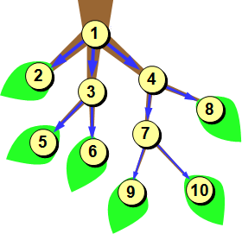
Обзор алгоритмов и структур данных
Деревья
СД «Двоичное дерево»
Алгоритмы обхода дерева в ширину и в глубину.
СД «Дерево поиска». Сбалансированные деревья
СД «Декартово дерево»,
СД «АВЛ-дерево»,
СД «Красно-черное дерево»,
АТД «Ассоциативный массив».
СД «Дерево отрезков»
СД «B-дерево»

Slide 12
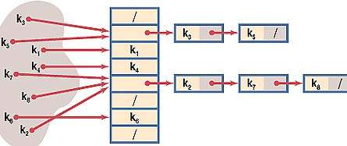
Обзор алгоритмов и структур данных
Хеширование
Алгоритмы вычисления хеш-функций.
Хеш-функции для строк.
СД «Хеш-таблица»
Реализация хеш-таблицы методом цепочек,
Реализация хеш-таблицы методом открытой адресации.

Slide 13
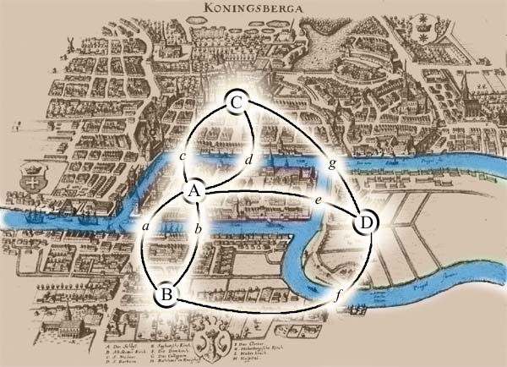
Обзор алгоритмов и структур данных
Графы
Обходы в ширину и глубину.
Топологическая сортировка.
Поиск сильносвязных компонент.
Поиск кратчайших путей между вершинами.
Поиск Эйлерова пути.
Поиск Гамильтонова пути минимального веса. Задача коммивояжера.
Нахождение остовного дерева минимального веса.
Вычисление максимального потока в сети.
Нахождение наибольшего паросочетания в двудольном графе.
Вычисление хроматического числа графа.

Slide 14

Обзор алгоритмов и структур данных
Строки
Поиск подстрок
Алгоритм Кнута-Морриса-Карпа,
Алгоритм Ахо-Корасик
Индексирование текста
Бор,
Суффиксный массив,
Суффиксное дерево,
Суффиксный автомат.
Регулярные выражения.
Вычисление редакторского расстояния между строками.

Slide 15
Обзор алгоритмов и структур данных
Вычислительная геометрия
Теория игр
Полиномы и быстрое преобразование Фурье
Матрицы
Алгоритмы сжатия
Решение уравнений

Slide 16
Литература
Кормен Т., Лейзерсон Ч., Ривест Р., Штайн К, Алгоритмы. Построение и анализ., 2-е изд, М.: Издательский дом «Вильямс», 2005.
Седжвик Р., Фундаментальные алгоритмы на C++, части 1-4, анализ, структуры данных, сортировка, поиск, М.: ДиаСофт, 2001.
Шень А., Программирование: теоремы и задачи, 2-е изд., испр. и доп., М.: МЦНМО, 2004.
Викиконспекты, http://neerc.ifmo.ru/wiki/index.php?title=Дискретная_математика,_алгоритмы_и_структуры_данных.

Slide 17
Анализ алгоритмов
Эффективность алгоритма определяется различными характеристиками, зависящими от исходных данных:
Временем работы,
Объемом дополнительно используемой памяти,
Другие характеристики. Например, количество операций сравнения или количество обращений к диску.

Slide 18
Анализ алгоритмов
Часто исходные данные характеризуются натуральным числом n.
Тогда время работы алгоритма – T(n).
Объем доп. памяти – M(n).
Пример. В задаче сортировки массива важен размер исходного массива.
Исходные данные могут характеризоваться несколькими числами.
Пример. Задача поиска всех вхождений строки-шаблона T длины k в строку S длины n. В этой задаче время работы алгоритма T(n, k) может зависеть от двух чисел n и k.

Slide 19
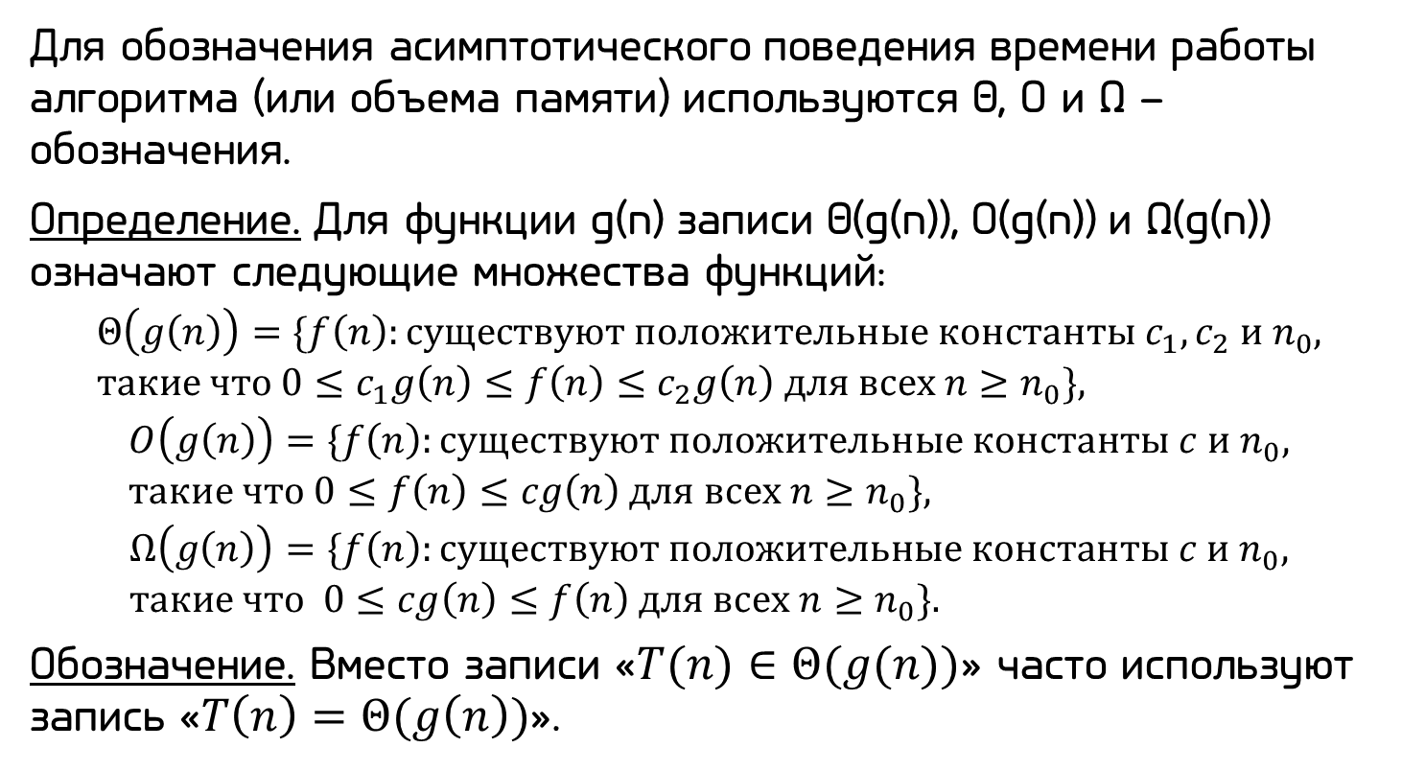
Асимптотические обозначения
Для обозначения асимптотического поведения времени работы алгоритма (или объема памяти) используются Θ, O и Ω – обозначения.
Определение. Для функции g(n) записи Θ(g(n)), O(g(n)) и Ω(g(n)) означают следующие множества функций:
$$Θ\left(g\left(n\right)\right)=\{f\left(n\right):существуют положительные константы c_{1}, c_{2} и n_{0}, \\ такие что 0≤c_{1}g\left(n\right)≤f\left(n\right)≤c_{2}g\left(n\right) для всех n≥n_{0}\},$$
$$O\left(g\left(n\right)\right)=\{f\left(n\right):существуют положительные константы c и n_{0}, \\ такие что 0≤f\left(n\right)≤cg\left(n\right) для всех n≥n_{0}\},$$
$$Ω\left(g\left(n\right)\right)=\{f\left(n\right):существуют положительные константы c и n_{0}, \\ такие что 0≤cg\left(n\right)≤f\left(n\right) для всех n≥n_{0}\}.$$
Обозначение. Вместо записи «$T(n)∈Θ(g(n))$» часто используют запись «$T\left(n\right)=Θ(g\left(n\right))$».

Slide 20
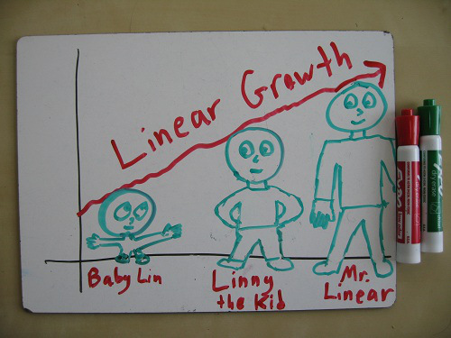
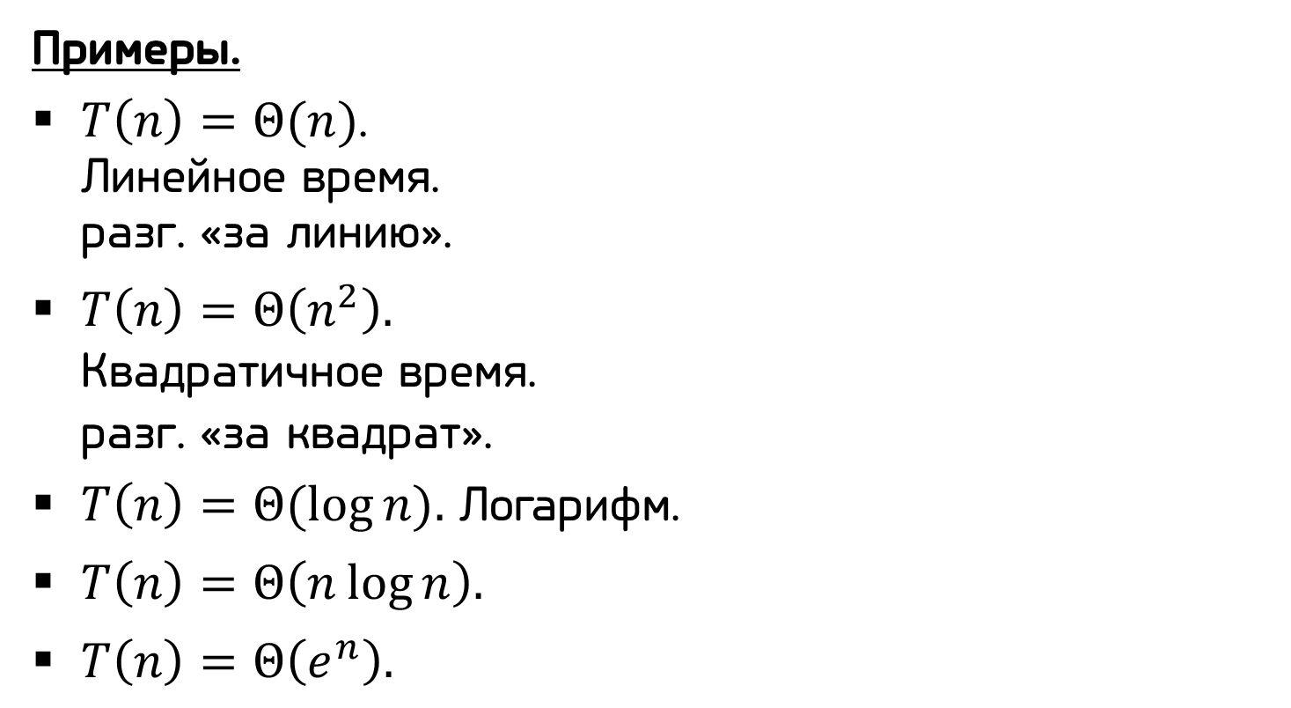
Асимптотические обозначения
Примеры.
$T\left(n\right)=Θ(n)$. Линейное время. разг. «за линию».
$T\left(n\right)=Θ\left(n^{2}\right).$ Квадратичное время. разг. «за квадрат».
$T\left(n\right)=Θ(\log{n}).$ Логарифм.
$T\left(n\right)=Θ\left(n\log{n}\right).$
$T\left(n\right)=Θ\left(e^{n}\right).$

Slide 21
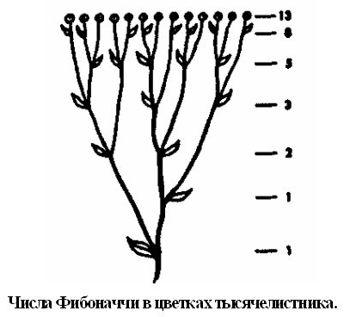
Числа Фибоначчи
Задача. Найти n-ое число Фибоначчи.
F(0) = 1; F(1) = 1; F(n) = F(n – 1) + F(n – 2);
1, 1, 2, 3, 5, 8, 13, 21, 34, 55, 89, …
Есть рекурсивный и нерекурсивный алгоритмы.

Slide 22
Числа Фибоначчи
// Рекурсивный алгоритм.
int Fibonacci1( int n ) { if( n == 0 || n == 1 ) { return 1; } return Fibonacci1( n – 1 ) + Fibonacci1( n – 2 ); }

Slide 23
Числа Фибоначчи
// Нерекурсивный алгоритм.
int Fibonacci2( int n ) { if( n == 0 ) { return 1; } int prev = 1; // F(0). int current = 1; // F(1). for( int i = 2; i <= n; ++i ) { int temp = current; current += prev; // Вычисление F(i). prev = temp; // Запоминаем F(i-1). } return current; }

Slide 24
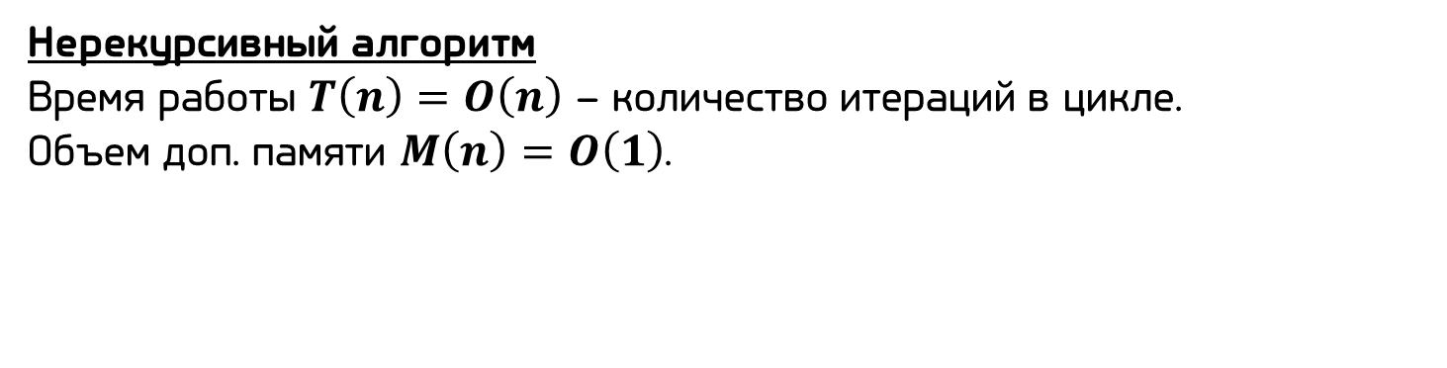
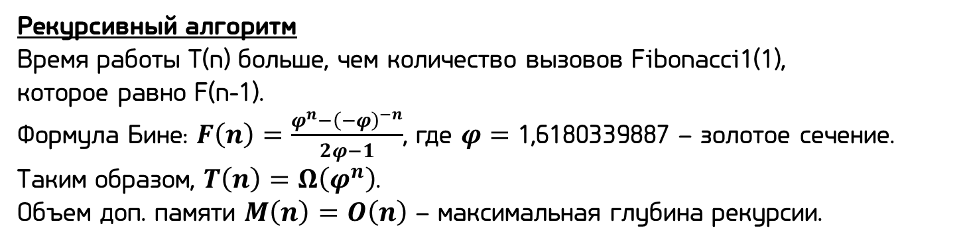
Числа Фибоначчи
Рекурсивный алгоритм Время работы T(n) больше, чем количество вызовов Fibonacci1(1), которое равно F(n-1). Формула Бине: $F\left(n\right)=\frac{φ^{n}−{\left(−φ\right)}^{−n}}{2φ−1}$, где $φ=\text{1,6180339887}$ – золотое сечение. Таким образом, $T\left(n\right)=Ω\left(φ^{n}\right)$. Объем доп. памяти $M\left(n\right)=O\left(n\right)$ – максимальная глубина рекурсии.
Нерекурсивный алгоритм Время работы $T\left(n\right)=O\left(n\right)$ – количество итераций в цикле. Объем доп. памяти $M\left(n\right)=O\left(1\right)$.

Slide 25
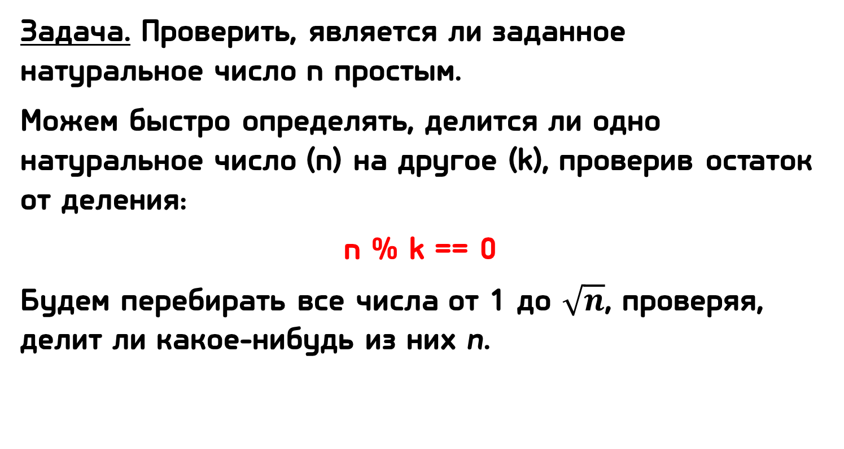
Проверка числа на простоту
Задача. Проверить, является ли заданное натуральное число n простым.
Можем быстро определять, делится ли одно натуральное число (n) на другое (k), проверив остаток от деления:
n % k == 0
Будем перебирать все числа от 1 до $\sqrt{n}$, проверяя, делит ли какое-нибудь из них n.

Slide 26
Проверка числа на простоту
bool IsPrime( int n ) { if( n == 1 ) { return false; } for( int i = 2; i * i <= n; ++i ) { if( n % i == 0 ) { return false; } } return true; }

Slide 27
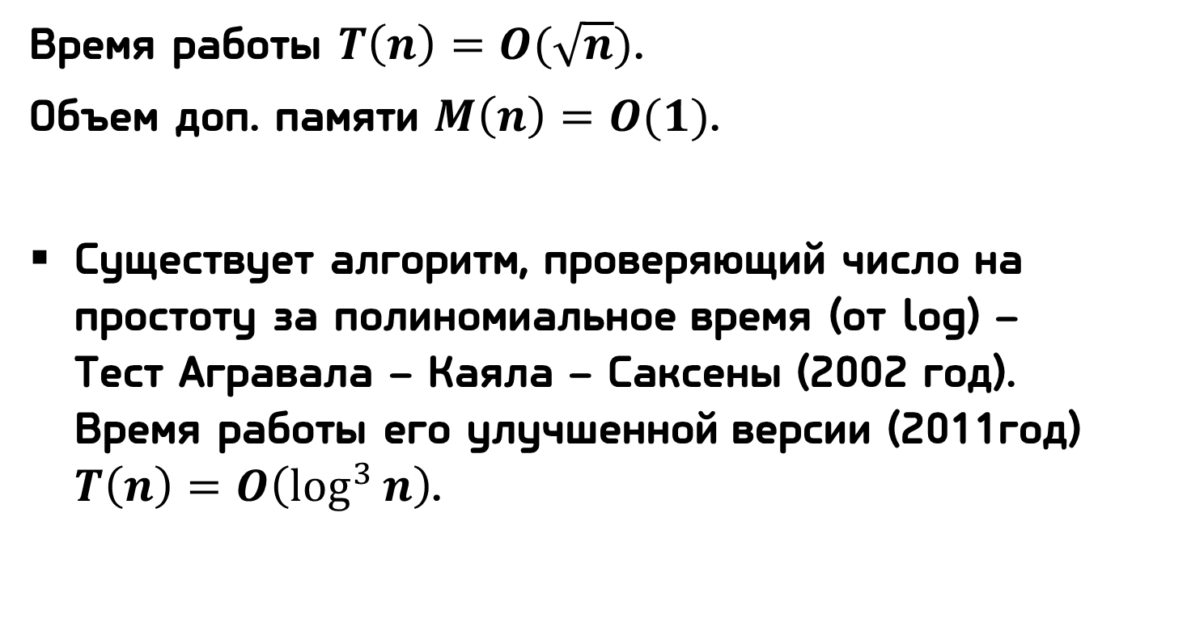
Проверка числа на простоту
Время работы $T\left(n\right)=O(\sqrt{n})$.
Объем доп. памяти $M\left(n\right)=O(1)$.
Существует алгоритм, проверяющий число на простоту за полиномиальное время (от log) – Тест Агравала – Каяла – Саксены (2002 год). Время работы его улучшенной версии (2011год) $T\left(n\right)=O\left(\log^{3}{n}\right)$.

Slide 28
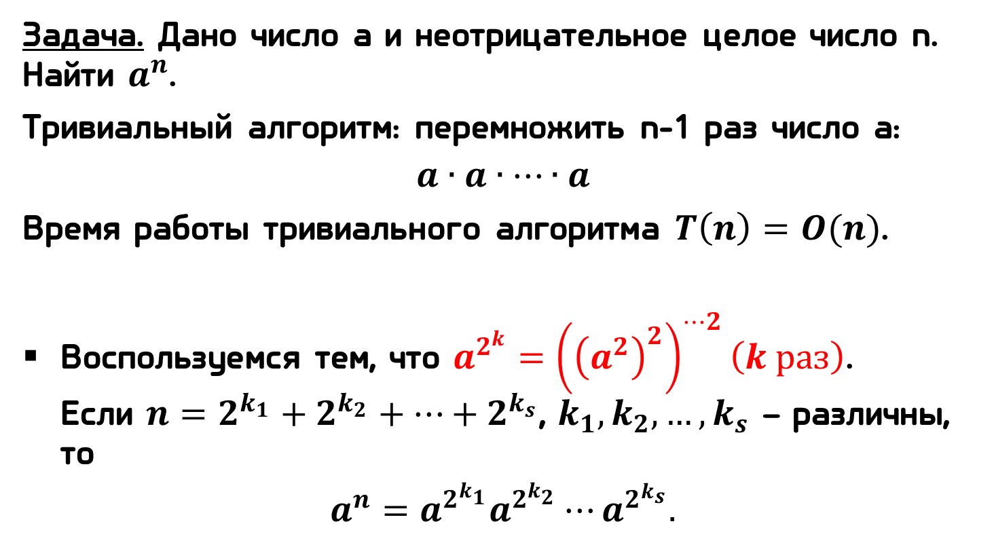
Быстрое возведение в степень
Задача. Дано число a и неотрицательное целое число n. Найти $a^{n}$.
Тривиальный алгоритм: перемножить n-1 раз число a:
$$a∙a∙…∙a$$
Время работы тривиального алгоритма $T\left(n\right)=O(n)$.
Воспользуемся тем, что $a^{2^{k}}={\left({\left(a^{2}\right)}^{2}\right)}^{⋯2}\left(k раз\right)$. Если $n=2^{k_{1}}+2^{k_{2}}+⋯+2^{k_{s}}$, $k_{1},k_{2},…,k_{s}$ – различны, то
$$a^{n}=a^{2^{k_{1}}}a^{2^{k_{2}}}⋯a^{2^{k_{s}}}.$$

Slide 29
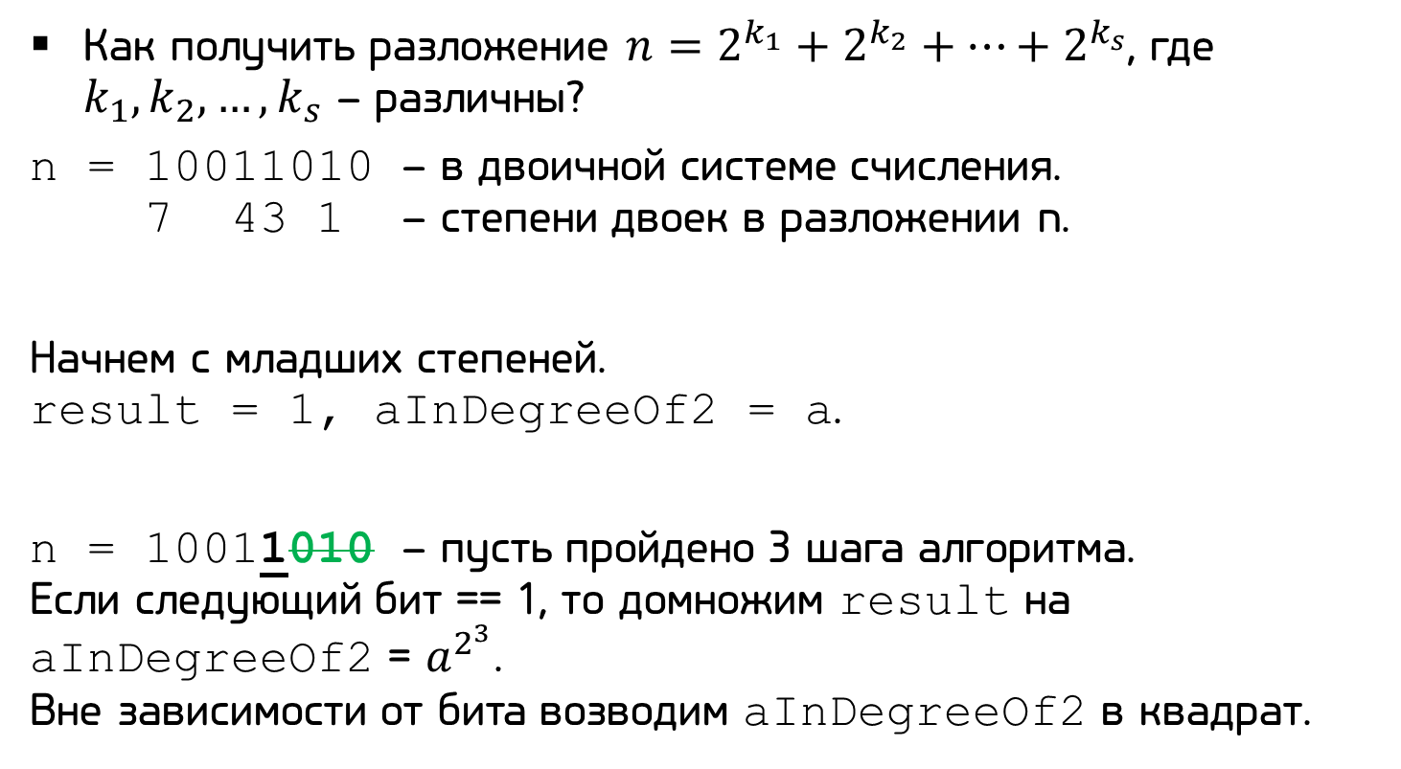
Быстрое возведение в степень
Как получить разложение $n=2^{k_{1}}+2^{k_{2}}+⋯+2^{k_{s}}$, где $k_{1},k_{2},…,k_{s}$ – различны?
n = 10011010 – в двоичной системе счисления. 7 43 1 – степени двоек в разложении n.
Начнем с младших степеней. result = 1, aInDegreeOf2 = a.
n = 10011010 – пусть пройдено 3 шага алгоритма. Если следующий бит == 1, то домножим result на aInDegreeOf2 = $a^{2^{3}}$. Вне зависимости от бита возводим aInDegreeOf2 в квадрат.

Slide 30
Быстрое возведение в степень
Как извлекать очередной бит из n?
Будем на каждом шаге сдвигать n вправо на 1 бит. Т.е. делить n пополам.
n = n >> 1;
Тогда интересующий бит будет всегда располагаться последним. Последний бит соответствует четности числа, достаточно проверить остаток от деления на 2:
n % 2 == 1.
Или с помощью битовых операций:
n & 1 == 1.

Slide 31
Быстрое возведение в степень
double Power( double a, int n ) { double result = 1; // Для хранения результата. double aInDegreeOf2 = a; // Текущее значение ((a^2)^2…)^2 while( n > 0 ) { // Добавляем нужную степень двойки к результату, // если она есть в разложении n. if( n & 1 == 1 ) { result *= aInDegreeOf2; } aInDegreeOf2 *= aInDegreeOf2; n = n >> 1; // Можно писать n /= 2. } return result; }

Slide 32
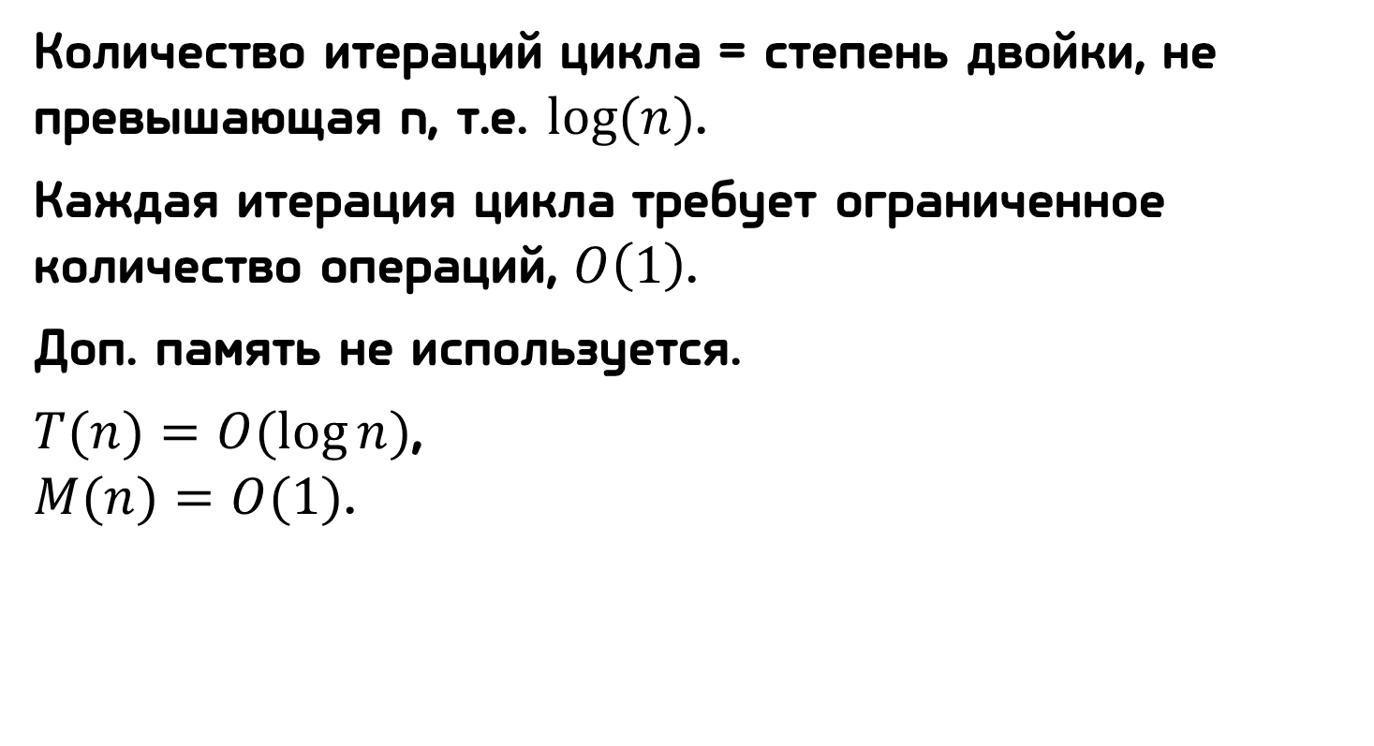
Быстрое возведение в степень
Количество итераций цикла = степень двойки, не превышающая n, т.е. $log⁡(n)$.
Каждая итерация цикла требует ограниченное количество операций, $O\left(1\right)$.
Доп. память не используется.
$T(n)=O(log⁡n)$, $M(n)=O(1)$.

Slide 33
Массивы
Определение 1. Массив – набор однотипных компонентов (элементов), расположенных в памяти непосредственно друг за другом, доступ к которым осуществляется по индексу (индексам).
Традиционно индексирование элементов массивов начинают с 0.
Определение 2. Размерность массива – количество индексов, необходимое для однозначного доступа к элементу массива.
Одномерный массив целых чисел:
20 | 34 | 11 | 563 | 23 | -1 | 2 | 0 | -33 | 7
0 | 1 | 2 | 3 | 4 | 5 | 6 | 7 | 8 | 9

Slide 34
Массивы
Для передачи массива в функцию можно передать указатель на начало массива и количество элементов.
void Function1( int* arr, int count );
void Function2( const int* arr, int count );

Slide 35
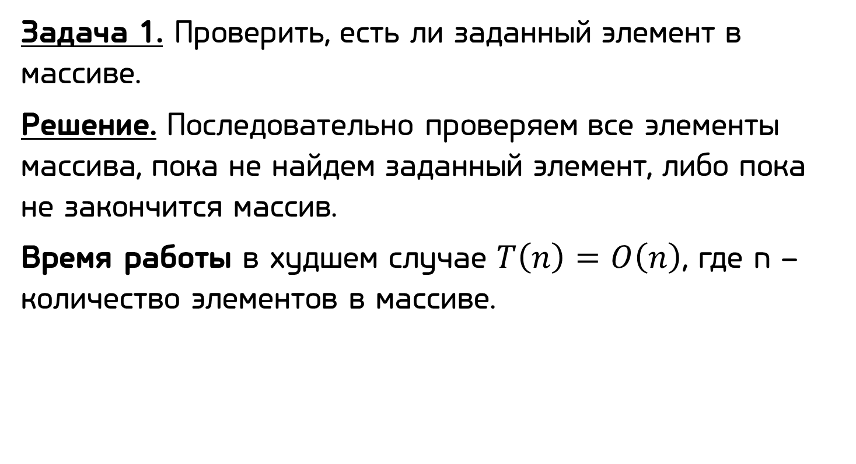
Массивы. Линейный поиск
Задача 1. Проверить, есть ли заданный элемент в массиве.
Решение. Последовательно проверяем все элементы массива, пока не найдем заданный элемент, либо пока не закончится массив.
Время работы в худшем случае $T\left(n\right)=O\left(n\right)$, где n – количество элементов в массиве.

Slide 36
Массивы
Массив символов – строка.
Часто после последнего символа ставят символ с кодом 0. Чтобы во время передачи строки не передавать число элементов.
Символы могут быть однобайтными (char) или двубайтными (wchar_t).
void Function1( char* str ); void Function2( const char* str ); void Function3( wchar_t* str ); void Function4( const wchar_t* str );
Т | е | х | н | о | п | а | р | к | \0
0 | 1 | 2 | 3 | 4 | 5 | 6 | 7 | 8 | 9

Slide 37
Массивы. Линейный поиск.
// Проверка наличия элемента. bool HasElement( const double* arr, int count, double element ) { for( int i = 0; i < count; ++i ) { if( arr[i] == element ) { // Нашли. return true; } } return false; }

Slide 38
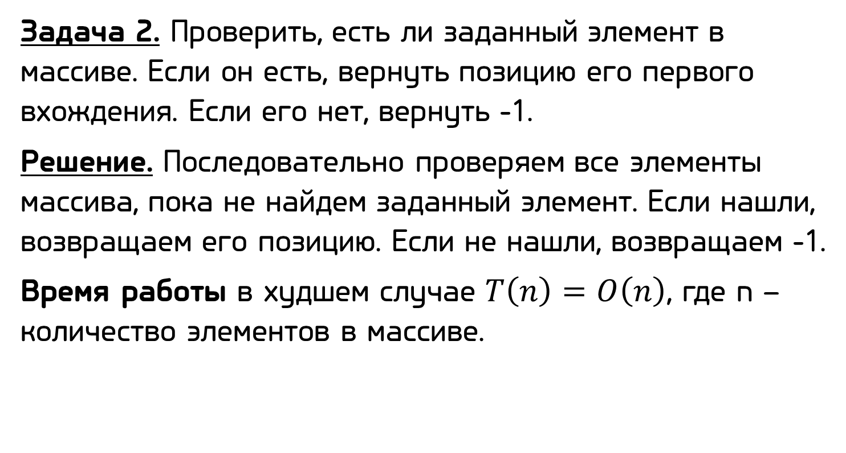
Массивы. Линейный поиск
Задача 2. Проверить, есть ли заданный элемент в массиве. Если он есть, вернуть позицию его первого вхождения. Если его нет, вернуть -1.
Решение. Последовательно проверяем все элементы массива, пока не найдем заданный элемент. Если нашли, возвращаем его позицию. Если не нашли, возвращаем -1.
Время работы в худшем случае $T\left(n\right)=O\left(n\right)$, где n – количество элементов в массиве.

Slide 39
Массивы. Линейный поиск.
// Возвращает позицию элемента, если он есть // в массиве. Возвращает -1, если его нет. int FindElement( const double* arr, int count, double element ) { for( int i = 0; i < count; ++i ) { if( arr[i] == element ) { // Нашли. return i; } } return -1; }

Slide 40
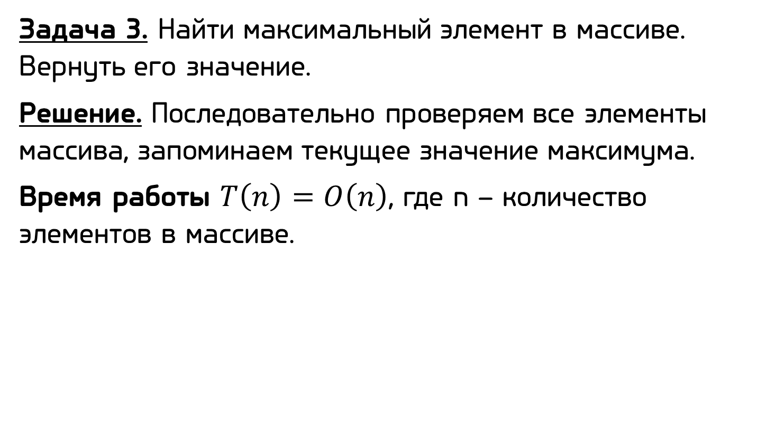
Массивы. Линейный поиск
Задача 3. Найти максимальный элемент в массиве. Вернуть его значение.
Решение. Последовательно проверяем все элементы массива, запоминаем текущее значение максимума.
Время работы $T\left(n\right)=O\left(n\right)$, где n – количество элементов в массиве.

Slide 41
Массивы. Линейный поиск.
// Возвращает максимальный элемент в массиве. double MaxElement( const double* arr, int count ) { // Число элементов должно быть больше 0. assert( count > 0 ); double currentMax = arr[0]; for( int i = 1; i < count; i++ ) { if( arr[i] > currentMax ) { // Нашли новый. currentMax = arr[i]; } } return currentMax; }

Slide 42
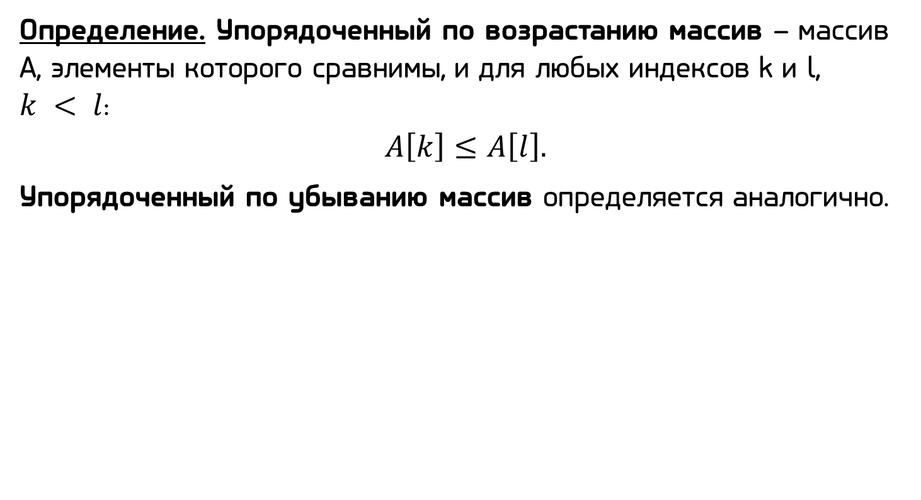
Массивы. Бинарный поиск.
Определение. Упорядоченный по возрастанию массив – массив A, элементы которого сравнимы, и для любых индексов k и l, $k < l$:
$$A\left[k\right]≤A\left[l\right].$$
Упорядоченный по убыванию массив определяется аналогично.
-40 | -12 | 0 | 1 | 2 | 6 | 22 | 54 | 343 | 711
0 | 1 | 2 | 3 | 4 | 5 | 6 | 7 | 8 | 9

Slide 43
Массивы. Бинарный поиск
Задача (Бинарный поиск = Двоичный поиск). Проверить, есть ли заданный элемент в упорядоченном массиве. Если он есть, вернуть позицию его первого вхождения. Если его нет, вернуть -1.
Решение. Шаг. Сравниваем элемент в середине массива (медиану) с заданным элементом. Выбираем нужную половинку массива в зависимости результата сравнения. Повторяем этот шаг до тех пор, пока размер массива не уменьшится до 1.

Slide 44
Массивы. Бинарный поиск.
// Возвращает позицию вставки элемента на отрезке [first, last). int FindInsertionPoint( const double* arr, int first, int last, double element ) { if( last – first == 1 ) return element <= arr[first] ? first : last; int mid = ( first + last ) / 2; if( element <= arr[mid] ) return FindInsertionPoint( arr, first, mid, element ); else return FindInsertionPoint( arr, mid, last, element ); }
// Возвращает позицию элемента в упорядоченном массиве, если он есть. // Возвращает -1, если его нет. int BinarySearch( const double* arr, int count, double element ) { int point = FindInsertionPoint( arr, 0, count, element ); return ( point == count || arr[point] != element ) ? -1 : point; }

Slide 45
Массивы. Бинарный поиск
// Бинарный поиск без рекурсии. int BinarySearch2( double* arr, int count, double element )
{
int first = 0;
int last = count; // Элемент в last не учитывается.
while( first < last ) {
int mid = ( first + last ) / 2;
if( element <= arr[mid] )
last = mid;
else
first = mid + 1; // Здесь отличие от BinarySearch1.
} // Все элементы слева от first строго больше искомого.
return ( first == count || arr[first] != element ) ? -1 : first;
}

Slide 46
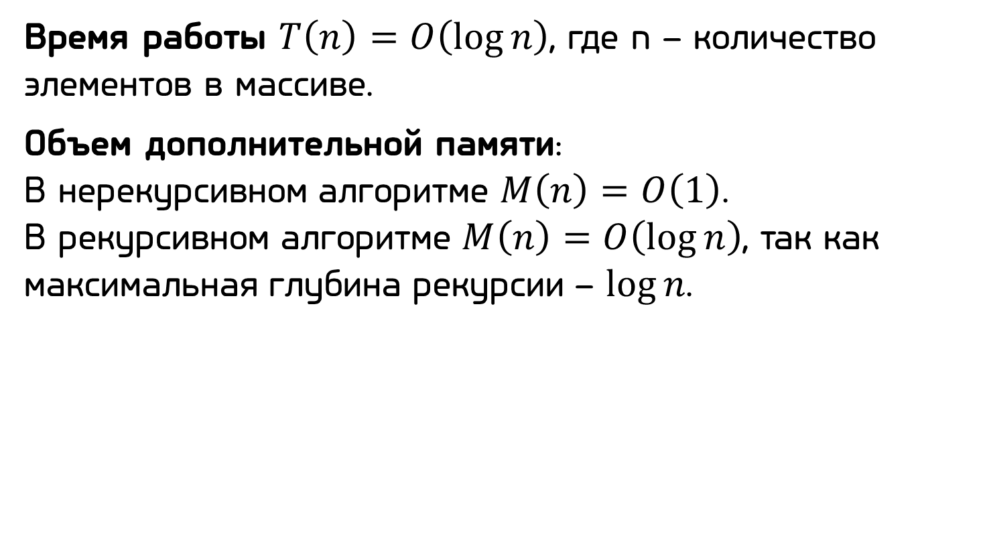
Массивы. Бинарный поиск
Время работы $T\left(n\right)=O\left(\log{n}\right)$, где n – количество элементов в массиве.
Объем дополнительной памяти: В нерекурсивном алгоритме $M\left(n\right)=O\left(1\right)$. В рекурсивном алгоритме $M\left(n\right)=O\left(\log{n}\right)$, так как максимальная глубина рекурсии – $\log{n}$.

Slide 47
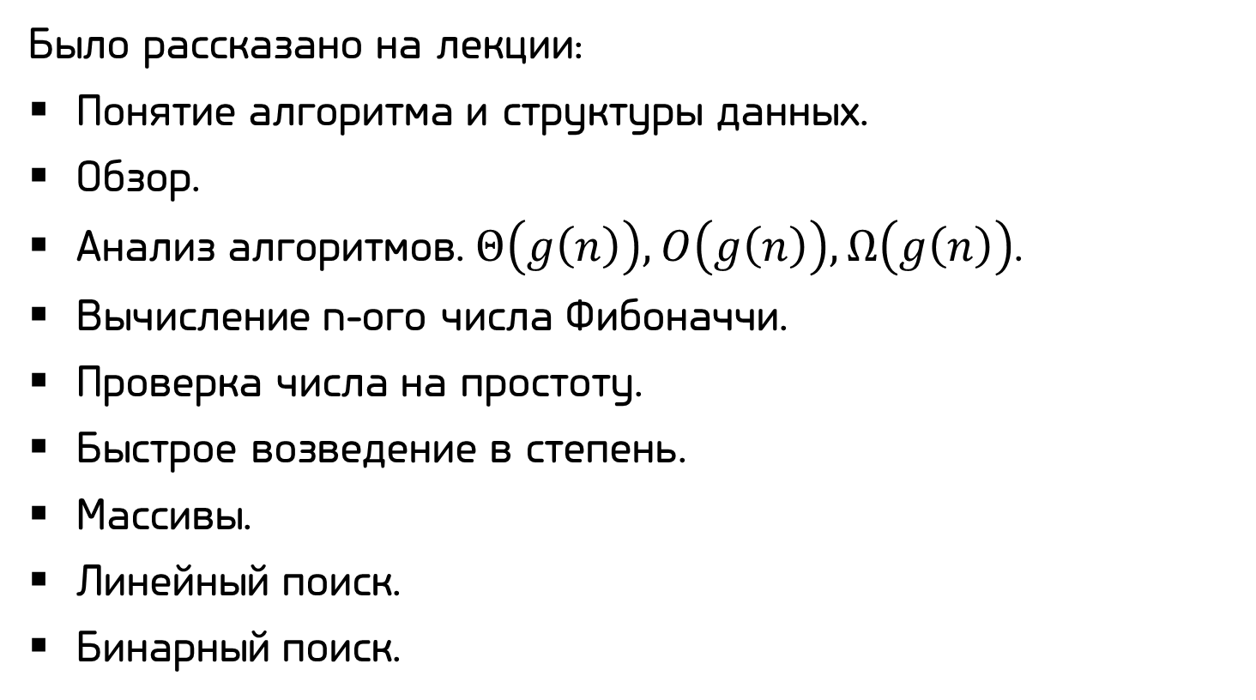
Итог
Было рассказано на лекции:
Понятие алгоритма и структуры данных.
Обзор.
Анализ алгоритмов. $Θ\left(g\left(n\right)\right), O\left(g\left(n\right)\right), Ω\left(g\left(n\right)\right)$.
Вычисление n-ого числа Фибоначчи.
Проверка числа на простоту.
Быстрое возведение в степень.
Массивы.
Линейный поиск.
Бинарный поиск.

Slide 48
Вопросы?
Спасибо за внимание!

